Slide 1
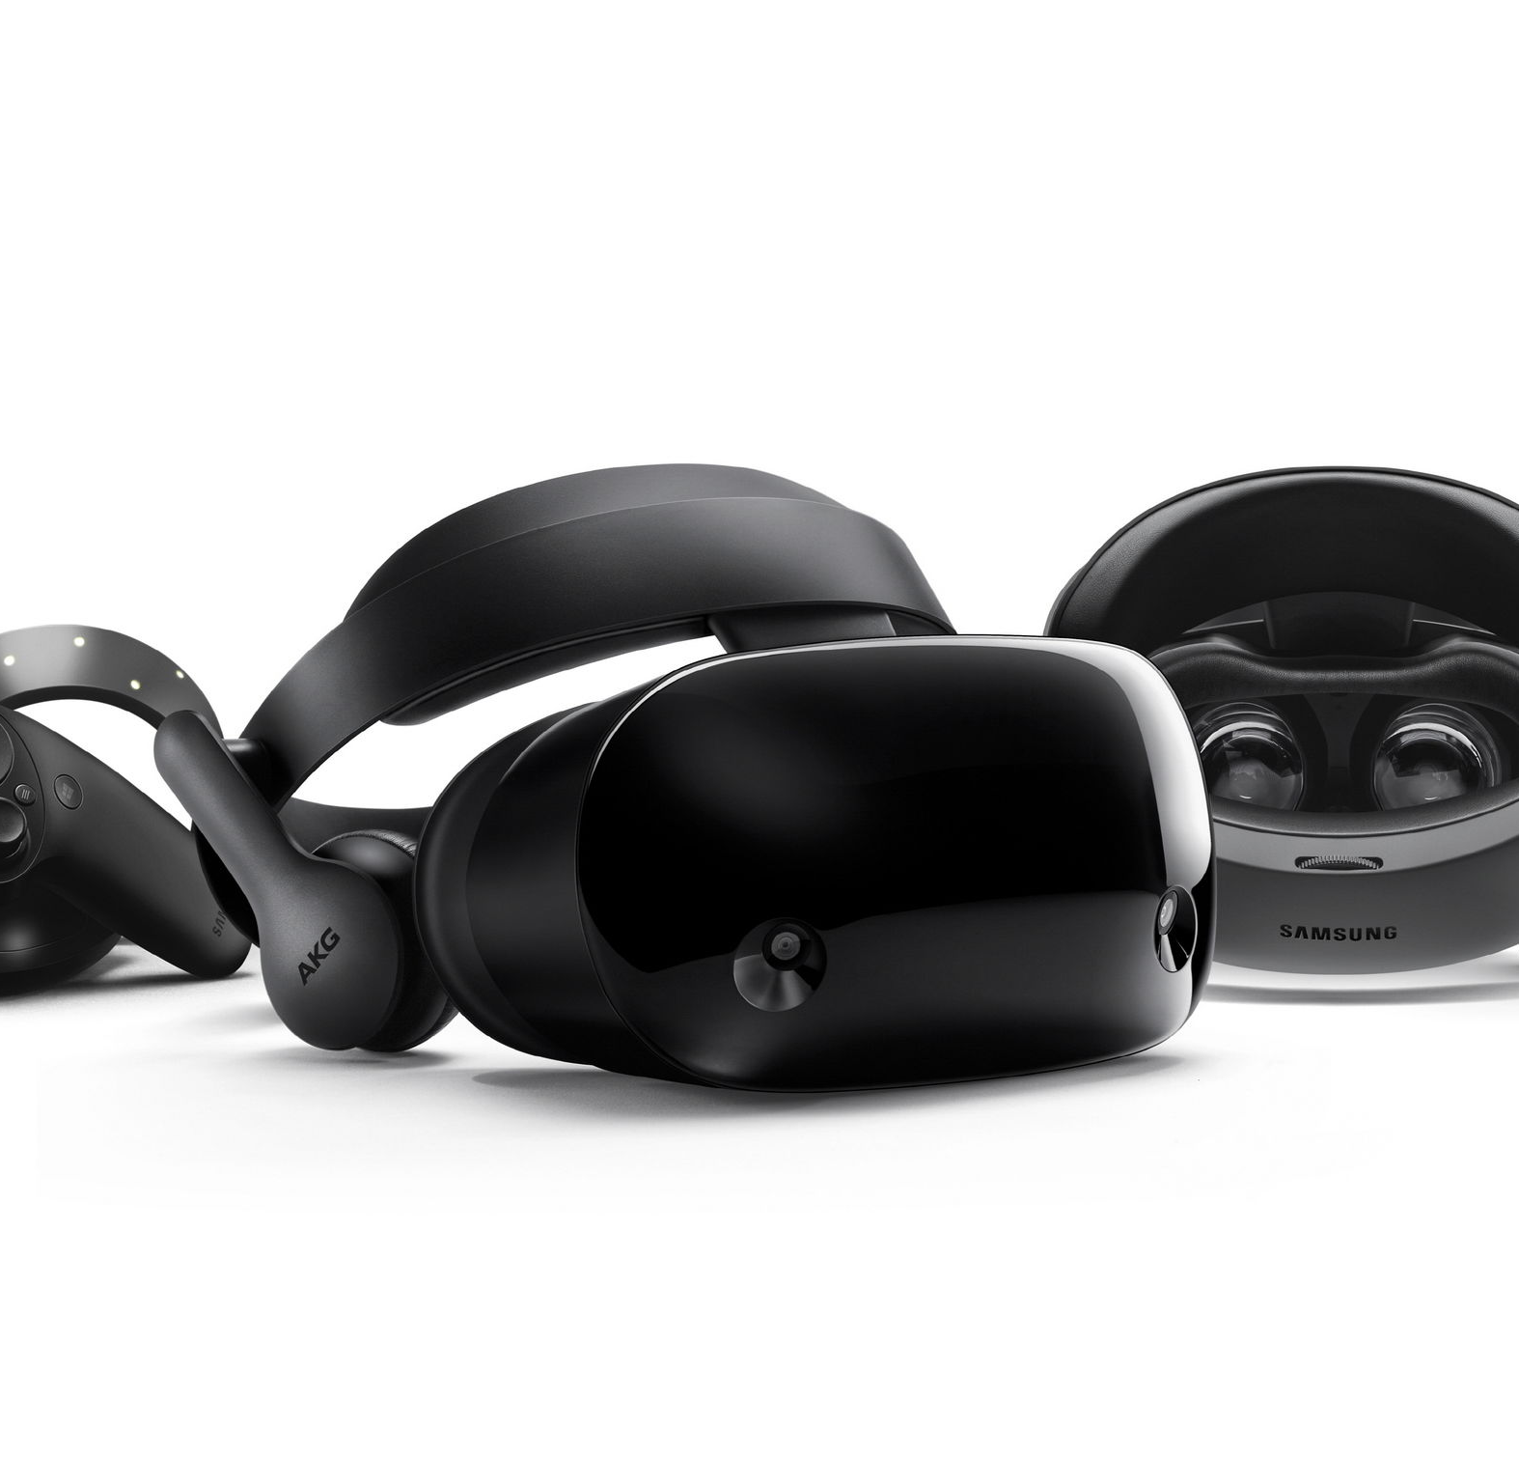
Visite virtuelle de l’IUT et Générateur de panorama
Présentation

